Slide 2




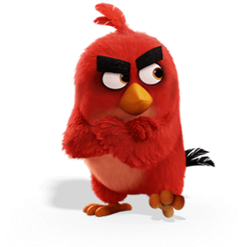
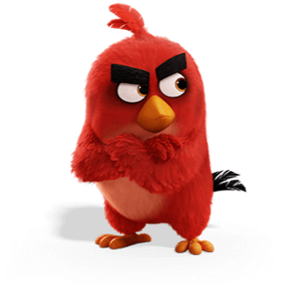
--

Slide 3



Slide 5

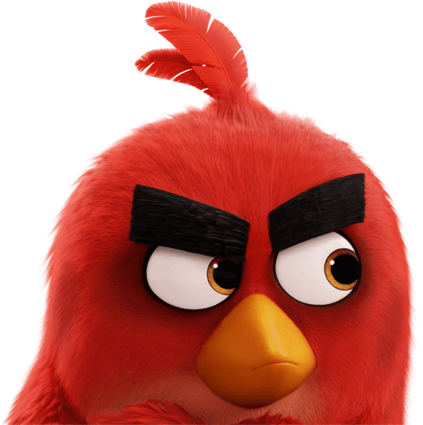


胖红
配音演员
杰森·苏戴奇斯

Slide 6
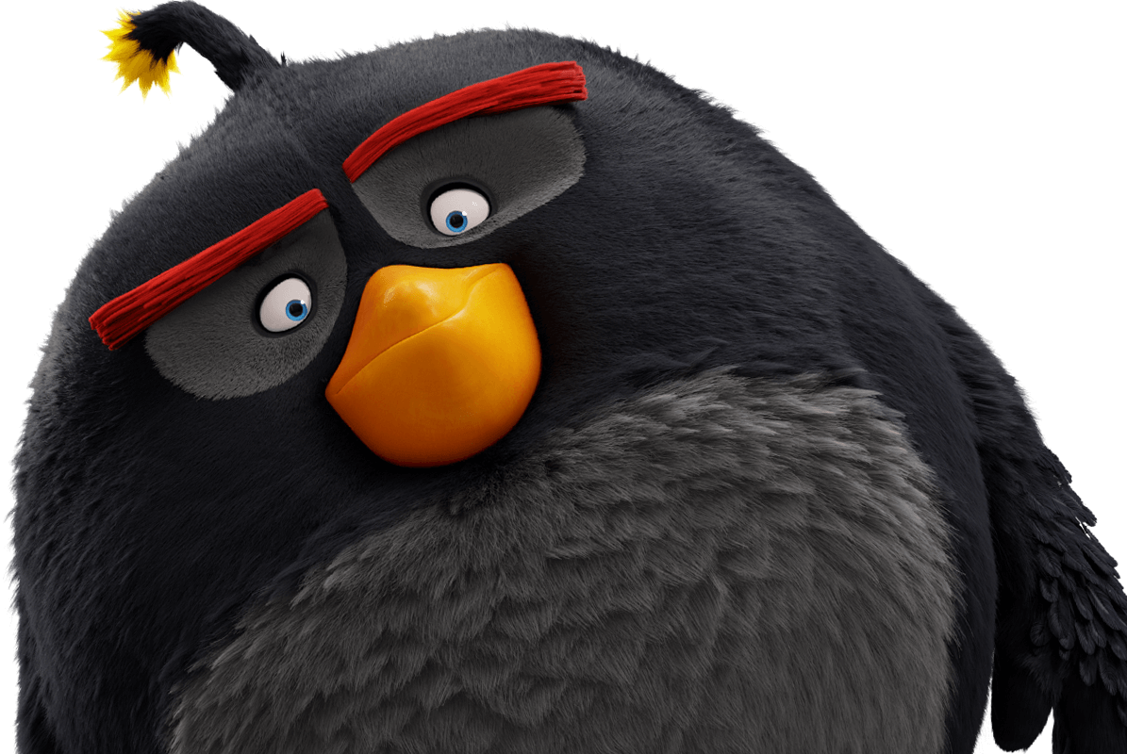

胖红
配音演员
杰森·苏戴奇斯

Slide 7

炸弹黑
配音演员
丹尼·麦克布耐德

Slide 8
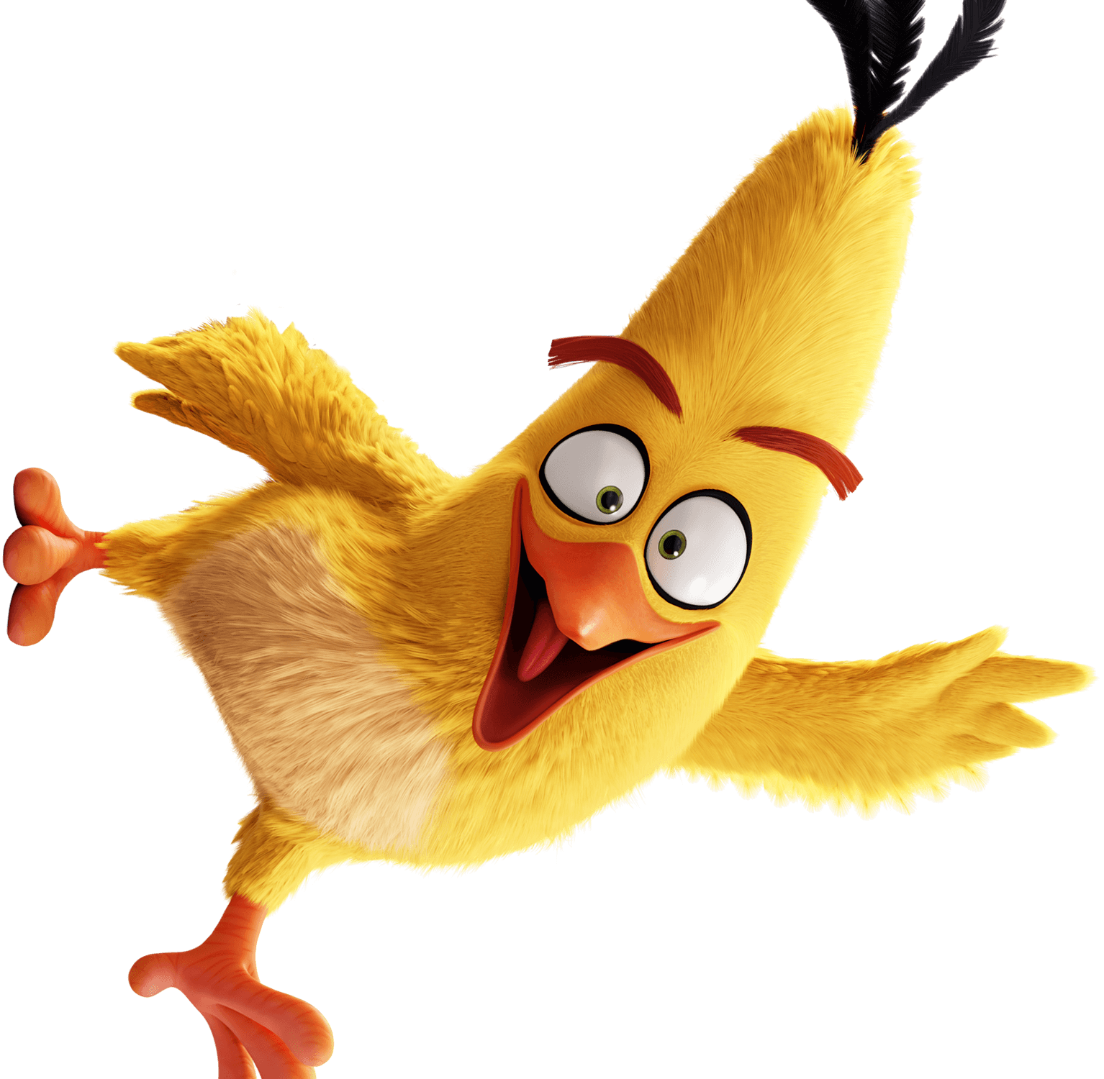
炸弹黑
配音演员
丹尼·麦克布耐德

Slide 9

飞镖黄
配音演员
乔什·盖德
PPT模板下载：www.1ppt.com/moban/ 行业PPT模板：www.1ppt.com/hangye/
节日PPT模板：www.1ppt.com/jieri/ PPT素材下载：www.1ppt.com/sucai/
PPT背景图片：www.1ppt.com/beijing/ PPT图表下载：www.1ppt.com/tubiao/
优秀PPT下载：www.1ppt.com/xiazai/ PPT教程： www.1ppt.com/powerpoint/
Word教程： www.1ppt.com/word/ Excel教程：www.1ppt.com/excel/
资料下载：www.1ppt.com/ziliao/ PPT课件下载：www.1ppt.com/kejian/
范文下载：www.1ppt.com/fanwen/ 试卷下载：www.1ppt.com/shiti/
教案下载：www.1ppt.com/jiaoan/
字体下载：www.1ppt.com/ziti/

Slide 10

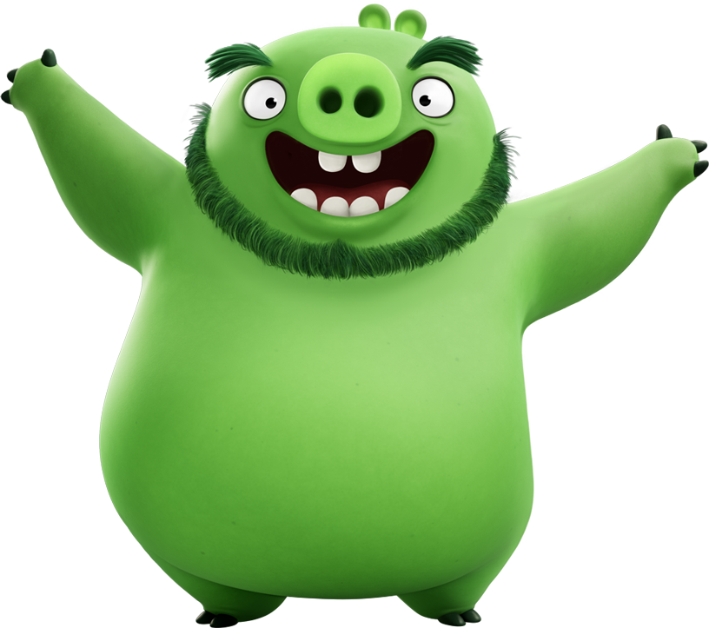

莱纳德
配音演员
比尔·哈德尔

Slide 11

白姐姐
配音演员
玛娅·鲁道夫
MATILDA

Slide 12
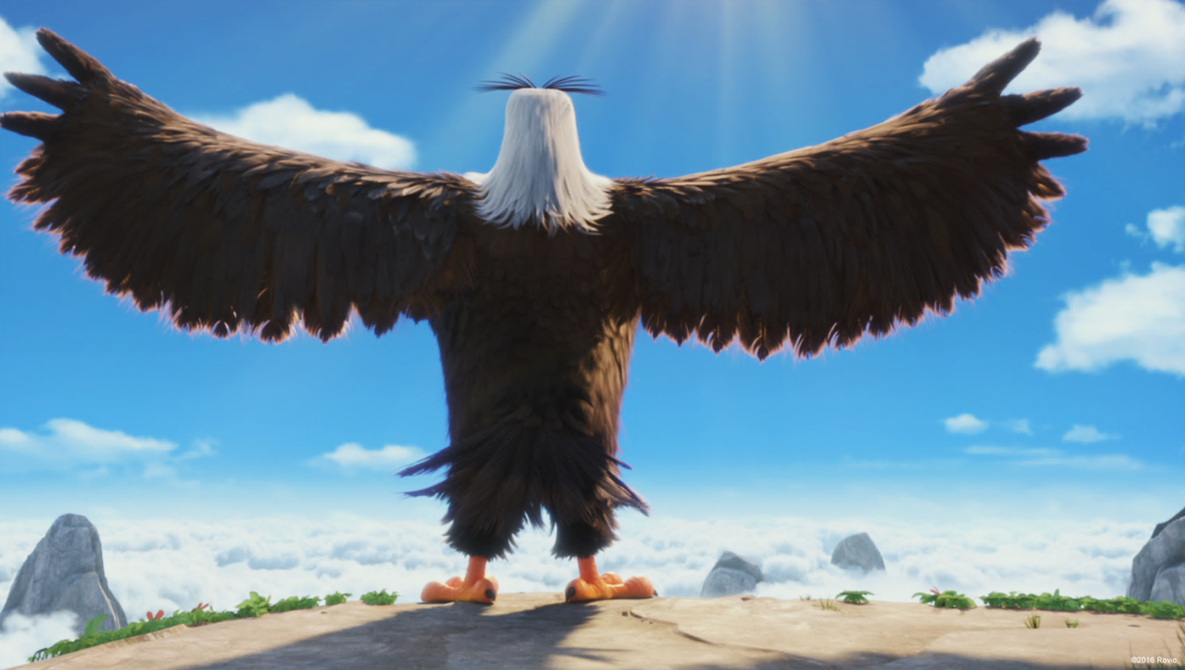
配音演员
彼特·丁拉基
无敌神鹰
MIGHTY EAGLE

Slide 13
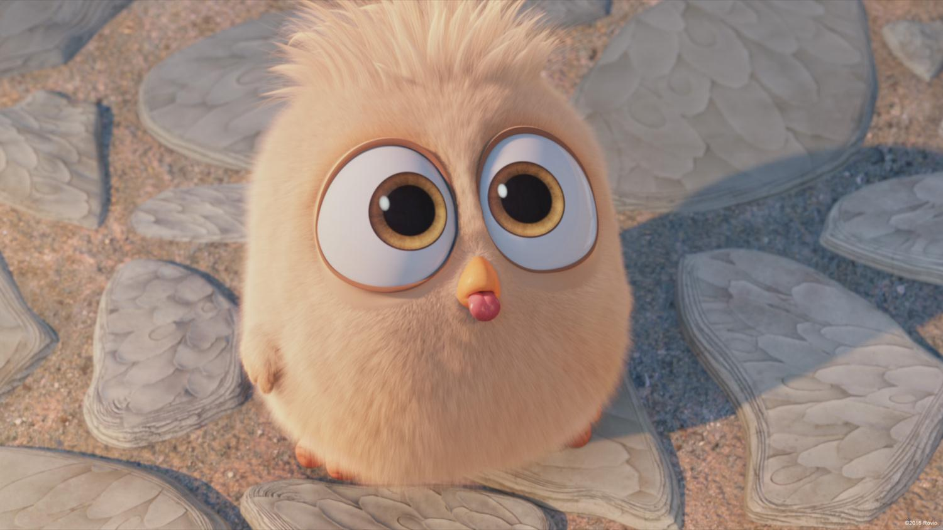

Slide 14

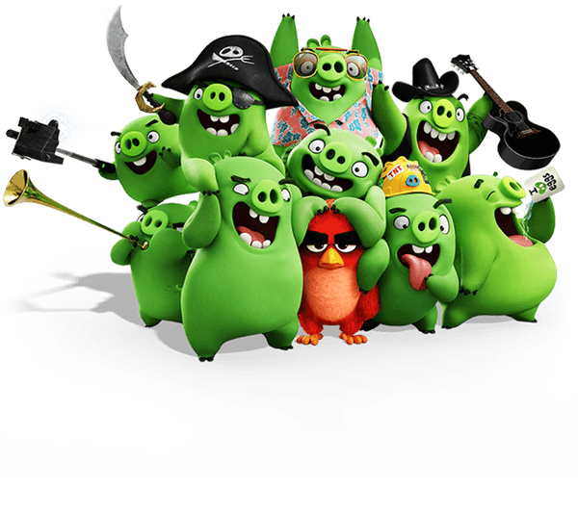

Slide 15



可以在下列情况使用
不限次数的用于您个人/公司、企业的商业演示。
拷贝模板中的内容用于其它幻灯片母版中使用。
不可以在以下情况使用
用于任何形式的在线付费下载。
收集整理我们发布的免费资源后，刻录光碟销售。
PPT模板下载：www.1ppt.com/moban/ 行业PPT模板：www.1ppt.com/hangye/
节日PPT模板：www.1ppt.com/jieri/ PPT素材下载：www.1ppt.com/sucai/
PPT背景图片：www.1ppt.com/beijing/ PPT图表下载：www.1ppt.com/tubiao/
优秀PPT下载：www.1ppt.com/xiazai/ PPT教程： www.1ppt.com/powerpoint/
Word教程： www.1ppt.com/word/ Excel教程： www.1ppt.com/excel/
资料下载： www.1ppt.com/ziliao/ PPT课件下载：www.1ppt.com/kejian/
范文下载： www.1ppt.com/fanwen/ 试卷下载： www.1ppt.com/shiti/
教案下载： www.1ppt.com/jiaoan/ 字体下载： www.1ppt.com/ziti/

